Slide 1
PLC
(Programmable Logic Controller)
Điều khiển Logic Lập trình được
Giảng viên: TS. Phạm Ngọc Nam

Slide 2
Your instructor
Bộ môn kỹ thuật điện tử tin học, ĐHBK Hà nội
  Office: C9-401
  Email: pnnam-fet@mail.hut.edu.vn
Research:
  FPGA, PSoC
  Trí tuệ nhân tạo
Education:
  K37 điện tử-ĐHBK Hà nội (1997)
  Master về trí tuệ nhân tạo 1999, Đại học K.U. Leuven, vương quốc Bỉ
    Đề tài: Nhận dạng chữ viết tay
  Tiến sỹ kỹ thuật chuyên ngành điện tử-tin học, 9/ 2004, Đại học K.U. Leuven, Vương Quốc Bỉ
    Đề tài: quản lý chất lượng dịch vụ trong các ứng dụng đa phương tiện tiên tiến

Slide 3
Mở đầu
Giới thiệu chung về PLC
  Khái niệm PLC
  Đặc điểm của PLC
  Ứng dụng của PLC
Giới thiệu về môn học
Cấu trúc của PLC

Slide 4
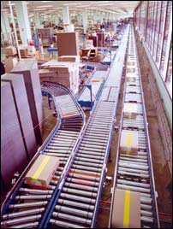
Giới thiệu chung về PLC
Điều khiển băng chuyền và đóng gói sản phẩm:
  Băng chuyền chạy khi có sản phẩm
  Đóng gói 20 sản phẩm vào một thùng
  Sau khi đóng gói thì dán nhãn sản phẩm vào thùng
Giải pháp:
  Thủ công
  Tự động:
    dùng PLC
    dùng vi điều khiển
    dùng máy tính

Slide 5
Giới thiệu chung về PLC:
Định nghĩa PLC
PLC là gì?
  Thiết bị điều khiển logic lập trình được là thiết bị điều khiển dựa trên bộ vi xử lý, nó thu nhận tín hiệu vào và xử lý các tín hiệu này dựa trên chương trình lưu trữ trong bộ nhớ và đưa ra các tín hiệu điều khiển các thiết bị bên ngoài.
PLC
Bộ nhớ lưu trữ chương trình
Tín hiệu vào
Tín hiệu ra
Giao
diện
vào
Giao
diện
ra
Vi xử lý

Slide 6
Giới thiệu chung về PLC:
Định nghĩa PLC
Điều khiển logic lập trình được
  Điều khiển: dùng trong các ứng dụng điều khiển
  Logic: hoạt động điều khiển là hoạt động logic,
    ví dụ: Nếu đếm được 20 sản phảm thì đóng thùng
  Lập trình được: chương trình trong bộ nhớ có thể thay đổi.
    Ví dụ: đổi yêu cầu đóng gói là 30 sản phẩm: chỉ cần viết lại chương trình và nạp cho PLC.

Slide 7
Giới thiệu chung về PLC:
Đặc điểm và Ứng dụng của PLC
Đặc điểm của PLC:
  Giá thành hợp lý cho các ứng dụng điều khiển phức tạp
  Chịu được rung động, nhiệt, ẩm, tiếng ồn và có độ bền cao
  Có sẵn giao diện cho các thiết bị vào và thiết bị ra
  Lập trình dễ dàng với ngôn ngữ lập trình đơn giản, chủ yếu giải quyết các phép toán logic và chuyển mạch
PLC được dùng chủ yếu để điều khiển trong công nghiệp:
  Điều khiển băng chuyền
  Điều khiển thang máy
  Điều khiển máy tự động: máy khoan, máy sấy …
  Điều khiển đèn giao thông
  …

Slide 8
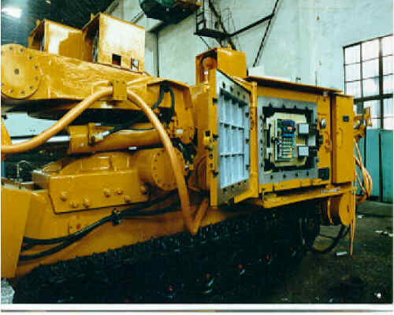
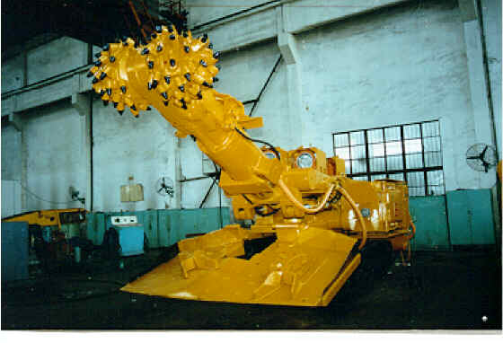
Giới thiệu chung về PLC:
Ứng dụng của PLC
PLC
Máy khai thác mỏ

Slide 9
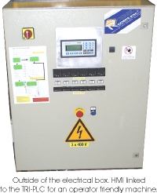
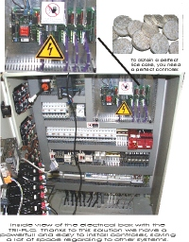
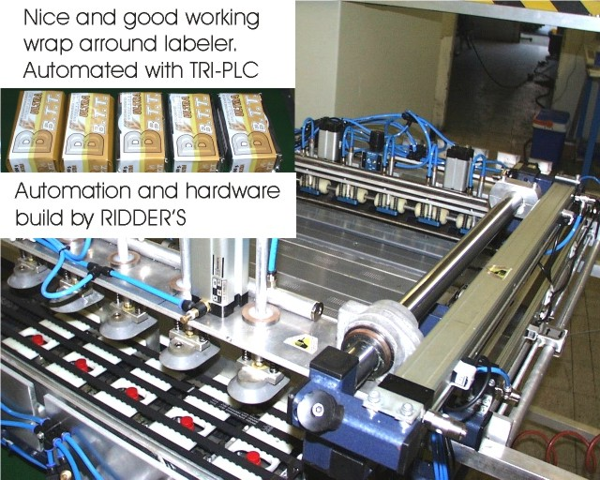
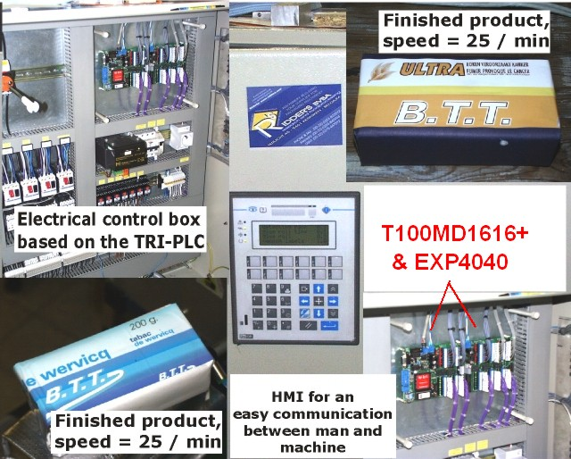
Giới thiệu chung về PLC:
Ứng dụng của PLC
Máy làm bánh
Máy dán nhãn thuốc lá

Slide 10
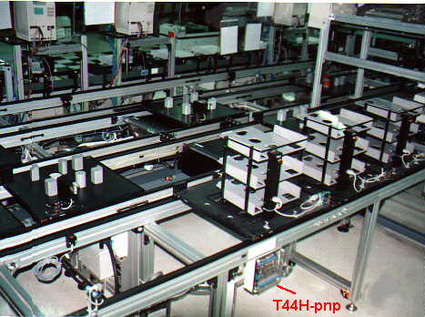
Giới thiệu chung về PLC:
Ứng dụng của PLC
Điều khiển dây chuyền lắp ráp máy tính

Slide 11
Giới thiệu về môn học
Mục đích:
  Nắm được khái niệm về PLC
  Nắm được cấu tạo của PLC
  Nắm được các thiết bị vào ra cơ bản
  Có khả năng lập trình cho PLC
  Biết lựa chọn PLC cho ứng dụng cụ thể
Tổng số tiết: 45
Tài liệu tham khảo:
  Tăng Văn Mùi, Nguyễn Tiến Dũng, Điều khiển logic lập trình PLC, Nhà xuất bản thống kê 2003.
  Huge Jack, Automating manufacturing systems with PLCs, E-book, 2004
Kiểm tra và thi:
  Thi:
    Được sử dụng tài liệu
    1 câu lý thuyết và 2 bài tập (8 điểm)
    Trình bày trên lớp (2 điểm)

Slide 12
Nội dung môn học
Cấu trúc của PLC
Các thiết bị vào ra
Xử lý vào ra
Lập trình cho PLC
Rơ le nội
Đồng hồ định thời, bộ đếm, thanh ghi dịch
Lập trình thang và lập trình cấu trúc
Lựa chọn PLC, kiểm tra và gỡ rối
Tìm hiểu các PLC trên thực tế

Slide 13
Nội dung môn học
Cấu trúc của PLC
  Cấu trúc chung của hệ PLC
  Cấu trúc bên ngoài
Các thiết bị vào ra
Xử lý vào ra
Lập trình cho PLC
Rơ le nội
Đồng hồ định thời, bộ đếm, thanh ghi dịch
Lập trình thang và lập trình cấu trúc
Lựa chọn PLC, kiểm tra và gỡ rối
Tìm hiểu các PLC trên thực tế

Slide 14
Cấu trúc của hệ thống PLC
Thiết bị lập trình
Bộ nhớ
Giao diện vào
Bộ vi xử lý
Giao diện ra
Nguồn

Slide 15
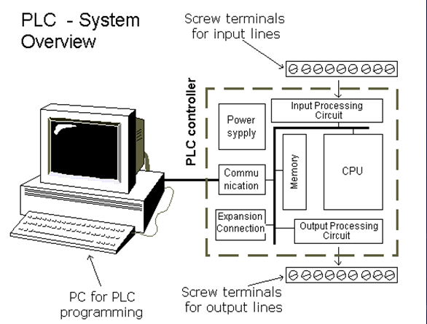
Cấu trúc của hệ thống PLC

Slide 16
Cấu trúc của hệ thống PLC
Vi xử lý và bộ nhớ
Bộ vi xử lý ( CPU ):Thực hiện các lệnh chứa trong bộ nhớ
  Đơn vị số học và logic ALU (Arithmetic and logic Unit)
  Các thanh ghi (Registers)
  Đơn vị điều khiển CU (Control Unit)
Bộ nhớ
  Bộ nhớ chỉ đọc ROM (Read Only Memory): lưu giữ dữ liệu do nhà sản xuất ghi, không thay đổi được
  Bộ nhớ truy cập ngẫu nhiên RAM (Random Access Memory)
    RAM chương trình
    RAM dữ liệu
  Bộ nhớ chỉ đọc có thể xoá và lập trình được EPROM/EEPROM: dùng để lưu trữ chương trình, không cần ắc quy

Slide 17
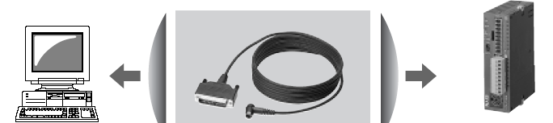
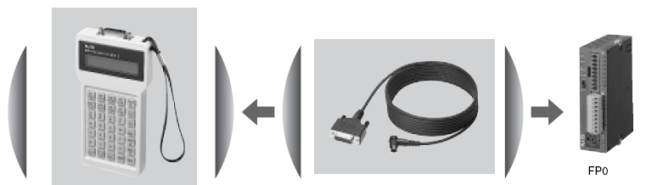
Cấu trúc của hệ thống PLC
Thiết bị lập trình
Thiết bị lập trình: Không nối cố định với PLC
  Lập trình bằng máy tính
  Lập trình bằng thiết bị lập trình cầm tay

Slide 18
Cấu trúc của hệ thống PLC
Giao diện vào ra
Thiết bị lập trình
5V
24V, 100mA
110V, 1A
220V, 1A
220V, 2A
5V
24V
110V
220V
Bộ nhớ
5V dc
5V dc
Giao diện vào
Bộ vi xử lý
Giao diện ra
Nguồn

Slide 19
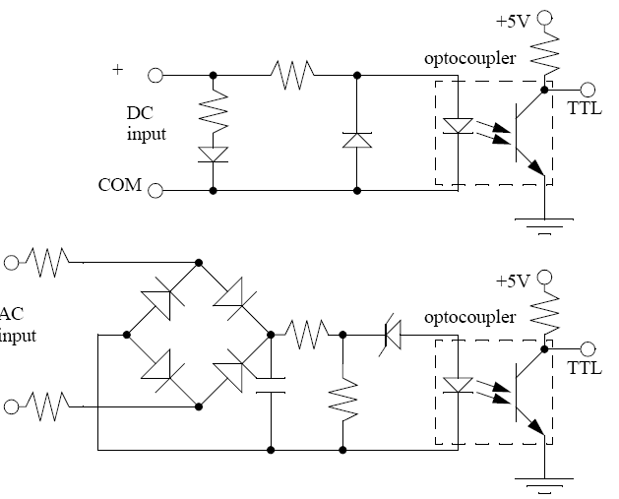
Cấu trúc của hệ thống PLC
Giao diện vào
Giao diện vào: Cách điện bởi linh kiện nối ghép quang học optocoupler
PLC
PLC

Slide 20
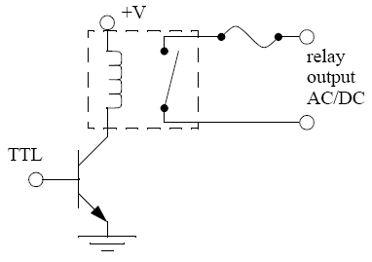
Cấu trúc của hệ thống PLC
Giao diện ra
Giao diện ra: kiểu rơ le, kiểu transistor, kiểu tri ắc
  Kiểu rơ le:
    Điều khiển thiết bị ra 1 chiều hoặc xoay chiều với dòng lớn
    Đáp ứng chậm: 10 ms
    Chịu được sự gia tăng đột ngột của dòng điện và điện áp
PLC
PLC

Slide 21
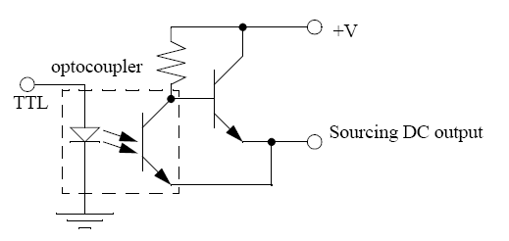
Cấu trúc của hệ thống PLC
Giao diện ra
  Kiểu transistor:
    Điều khiển thiết bị ra 1 chiều với dòng < 1 A
    Đáp ứng nhanh < 1ms
PLC
Ngõ ra

Slide 22
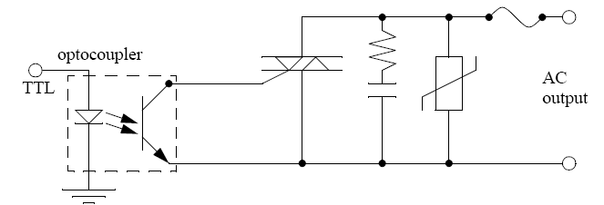
Cấu trúc của hệ thống PLC
Giao diện ra
  Kiểu triac:
    Điều khiển thiết bị ra xoay chiều với dòng < 1 A
    Đáp ứng nhanh < 1ms
PLC

Slide 23
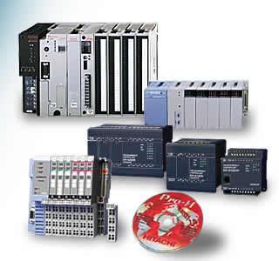
Cấu trúc bên ngoài
Kiểu hộp nối ghép
Kiểu hộp đơn

Slide 24
Cấu trúc bên ngoài
Kiểu hộp nối ghép:
  Các module được ghép với nhau: nguồn, điều khiển trung tâm, bộ nhớ, module nhập, xuất…
  Kích thước lớn (50 cm x 75 cm x 25 cm)
  Ứng dụng cho điểu khiển trung bình đến phức tạp
  Linh hoạt, có thể mở rộng dễ dàng
  Giá thành cao
Kiểu hộp đơn
  Thường có khoảng 40 điểm vào ra, có thể thực hiện đến 1000 lệnh
  Kích thước nhỏ
  Ứng dụng điều khiển cỡ nhỏ
  Giá thành thấp

Slide 25
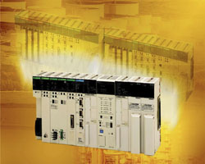
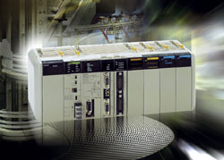
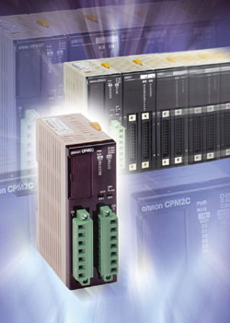
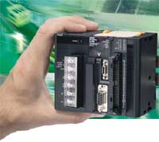
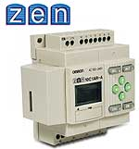
Cấu trúc bên ngoài

Slide 26
Phân loại PLC
PLCs micro: đến 32 điểm vào ra
PLC nhỏ: đến 128 điểm vào ra
PLC trung bình: đến 1024 điểm vào ra
PLC lớn: đến 4096 điểm vào ra
PLC rất lớn: đến 8192 điểm vào ra

Slide 27
Nội dung môn học
Cấu trúc của PLC
Các thiết bị vào ra
  Giới thiệu chung
  Thiết bị vào (cảm biến)
  Thiết bị ra (các thiết bị đáp ứng)
Xử lý vào ra
Lập trình cho PLC
Rơ le nội
Đồng hồ định thời, bộ đếm, thanh ghi dịch
Lập trình thang và lập trình cấu trúc
Lựa chọn PLC, kiểm tra và gỡ rối
Tìm hiểu các PLC trên thực tế

Slide 28
Giới thiệu chung
Các loại tín hiệu vào ra:
  Tương tự:
    Tín hiệu vào:
      Nhiệt độ
      Áp suất
      Tốc độ
    Tín hiệu ra:
      Tốc độ của mô tơ
      …
  Số
Thời gian
Thời gian
Notes:
Như chúng ta đã biết PLC nhận tín hiệu đầu vào từ các loại công tắc, cảm biến, xử lý tín hiệu đó dựa trên chương trình lập sẵn và đưa ra các tín hiệu ra để điều khiển các quá trình, ví dụ như điều khiển mô tơ. Tín hiệu đầu ra của các loại cảm biến cũng như tín hiệu đầu vào của các thiết bị ra hay còn gọi là các thiết bị đáp ứng, có thể là tương tự hoặc số.

Slide 29
Giới thiệu chung
PLC
Tín hiệu vào
tương tự
Tín hiệu ra
tương tự
ADC
DAC

Slide 30
Các thiết bị vào (cảm biến)
Công dụng: biến các đại lượng vật lý sang tín hiệu điện để PLC xác định được trạng thái của quá trình đang điều khiển.
Phân loại:
  Các cảm biến logic (rời rạc): được dùng để xác định sự tồn tại của vật thể
    Công tắc cơ, công tắc lưỡi gà, công tắc nhiệt, cảm biến quang, cảm biến điện dung, cảm biến điện cảm, cảm biến áp suất
  Các cảm biến liên tục : được dùng để đo các đại lượng vật lý như nhiệt độ, áp suất, tốc độ ..
    Cảm biến khoảng dịch chuyển, cảm biến nhiệt độ, cảm biến áp suất

Slide 31
Cảm biến logic
Công tắc cơ
Công tắc lưỡi gà
Công tắc nhiệt
Cảm biến quang
Cảm biến điện dung
Cảm biến điện cảm
Cảm biến áp suất

Slide 32
Cảm biến logic
Công tắc cơ
2 trạng thái: đóng và mở
Công tắc có các tiếp điểm thường mở (NO), thường đóng (NC)
  NO: khi không có tín hiệu vào cơ học: Mở, khi có tín hiệu vào cơ học: Đóng
  NC: khi không có tín hiệu vào cơ học: Đóng, khi có tín hiệu vào cơ học: Mở
Điện áp nguồn
Điện áp nguồn
PLC
PLC
Đóng: logic 1
Mở: logic 0
Đóng: logic 0
Mở: logic 1

Slide 33
Cảm biến logic
Công tắc giới hạn
Công dụng: phát hiện sự có mặt của chi tiết chuyển động
Không có chi tiết
Có chi tiết
Cam quay

Slide 34
Cảm biến logic
Công tắc lưỡi gà
Công dụng: phát hiện cửa đóng mở
Nam châm
Nam châm

Slide 35
Cảm biến logic
Công tắc nhiệt
Công dụng: đóng mở công tắc khi nhiệt độ đạt giá trị xác định
Ứng dụng: trong các thiết bị điện gia dụng
Đồng thau
Sắt
Mạch điện

Slide 36
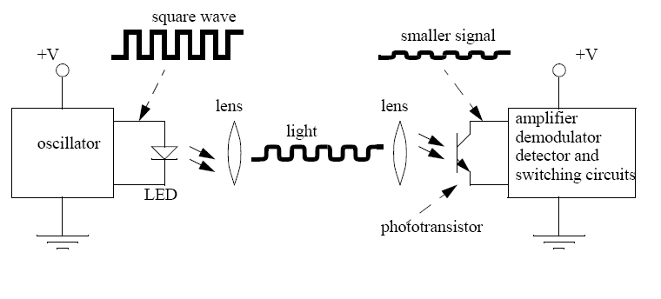
Cảm biến logic
Cảm biến quang
Khuyếch đại và giải mã
Bộ dao động

Slide 37
Cảm biến logic
Cảm biến quang
Đầu phát và đầu thu đặt đối diện
Đầu phát và đầu thu đặt cùng một phía
Đầu phát
Đầu phát
Đầu thu
Vật thể
Đầu phát
Đầu phát
Đầu thu
Đầu thu
Vật thể
Gương
Gương

Slide 38
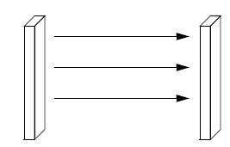
Cảm biến logic
Cảm biến quang
Rào chắn bằng ánh sáng

Slide 39
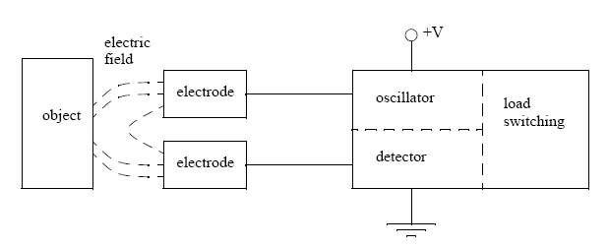
Cảm biến logic
Cảm biến điện dung
Công dụng: dùng để xác định có vật thể ở gần với khoảng cách vài cm
Nguyên lý: C=Ak/d
  A và d cố định, k thay đổi tuỳ thuộc vào vật liệu ở gần các bản cực của tụ điện
Điện cực
Khối xử lý
Đóng mở
Vật thể
Điện cực

Slide 40
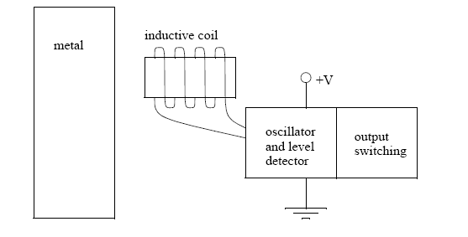
Cảm biến logic
Cảm biến điện cảm
Công dụng: dùng để xác định có vật thể kim loại ở gần với khoảng cách vài cm
Nguyên lý:
Vật
kim loại
Khối xử lý
Đóng mở

Slide 41
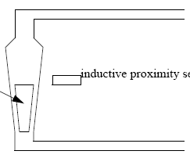
Cảm biến logic
Cảm biến điện cảm
Ứng dụng: kiểm tra tốc độ dòng chảy
Dòng ra
Cảm biến điện cảm
Vật kim loại
Dòng vào

Slide 42
Cảm biến logic
Cảm biến áp suất
Công dụng: đóng mở công tắc bằng áp suất
Nút công tắc
Nút công tắc
màng
Ống xếp
Áp suất vào
Áp suất vào

Slide 43
Cảm biến liên tục
Cảm biến đo góc dịch chuyển
Cảm biến đo dịch chuyển tuyến tính
Biến dạng kế
Cảm biến áp suất
Cảm biến nhiệt độ

Slide 44
Cảm biến liên tục
Các tham số cơ bản:
  Độ chính xác: A=( V_{đo}-V_{thực} /V_{thực}) x 100%
    Ví du: Vđo=100 N và A=1% 99 N<Vthực<101 N
  Độ phân giải: giá trị nhỏ nhất mà cảm biến có thể đo được
  Độ tuyến tính
  Giới hạn của cảm biến: giới hạn tự nhiên của cảm biến
    Ví dụ: giới hạn đo của 1 cảm biến nhiệt độ là 200 độ C

Slide 45
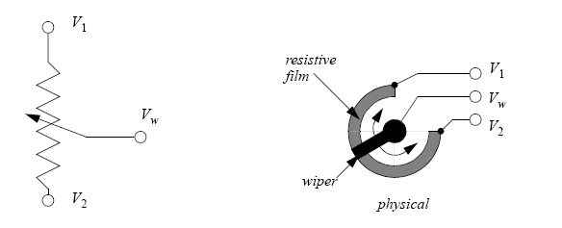
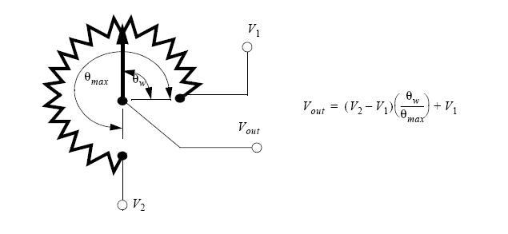
Cảm biến liên tục
Cảm biến đo góc dịch chuyển
Chiết áp kế kiểu quay:

Slide 46
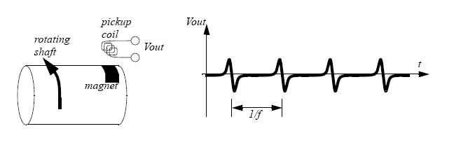
Cảm biến liên tục
Bộ đo tốc độ góc
Công dụng: đo tốc độ quay của trục động cơ

Slide 47
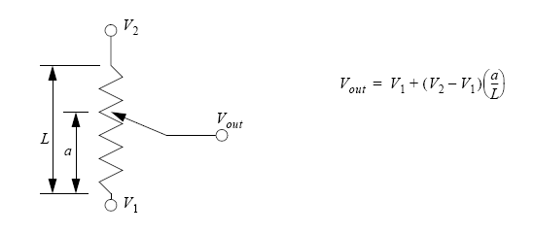
Cảm biến liên tục
Cảm biến đo dịch chuyển tuyến tính
Chiết áp kế tuyến tính:

Slide 48
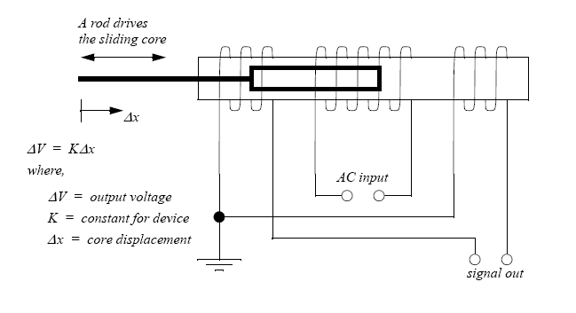
Cảm biến liên tục
Cảm biến đo dịch chuyển tuyến tính
Biến áp vi sai biến thiên tuyến tính (LVDT)
  Điện áp ra tỷ lệ với độ dịch chuyển của thanh sắt

Slide 49
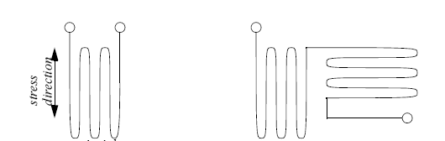
Cảm biến liên tục
Biến dạng kế
Nguyên lý: điện trở của vật liệu thay đổi theo hình dạng
  ∆R/R = G x Độ biến dạng, G là hằng số phụ thuộc vào vật liệu
  (Kim loại có G=2 và bán dẫn G=100)

Slide 50
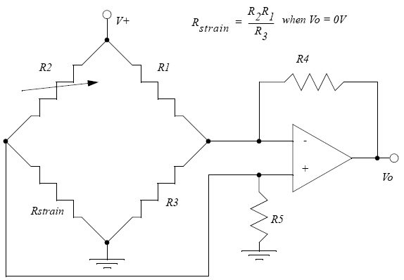
Cảm biến liên tục
Biến dạng kế
Mạch cầu Wheatstone
Điện trở
biến dạng

Slide 51
Cảm biến liên tục
Biến dạng kế
Ứng dụng: Đo độ biến dạng của các cấu trúc chịu tác động của lực
Lực
Lực

Slide 52
Cảm biến liên tục
Cảm biến áp suất
Cảm biến áp suất kiểu áp điện
  Tinh thể là vật liệu áp điện
  Ví dụ: MPX100 AP của Motorola
Áp suất
Tinh thể

Slide 53
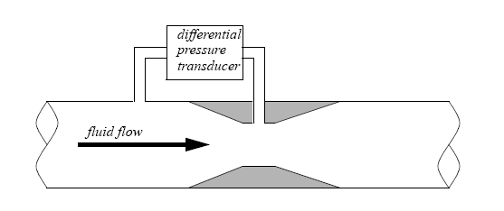
Cảm biến liên tục
Cảm biến áp suất
Ứng dụng: đo tốc độ dòng chảy
Chênh lệch
áp suất
Dòng chảy

Slide 54
Cảm biến liên tục
Cảm biến nhiệt độ
Các dải nhiệt độ:
  Rất thấp: < -60 ºC, ví dụ: siêu dẫn
  Thấp: từ -60 ºC đến 0 ºC, ví dụ: trong điều khiển tủ đá
  Bình thường: 0 ºC đến 100 ºC, ví dụ: điều khiển nhiệt độ môi trường
  Cao: từ 100 đến 2000 ºC, ví dụ: trong xử lý thép
  Rất cao: > 2000 ºC, ví dụ: nhiệt độ trong turbin khí
Các loại cảm biến nhiệt độ
  Cảm biến nhiệt độ điện trở RTD (Resistive temperature detector)
  Diode nhiệt, transistor nhiệt
  Cặp nhiệt điện
  Thiết bị đo bức xạ nhiệt

Slide 55
Cảm biến liên tục
Cảm biến nhiệt độ
Cảm biến nhiệt độ điện trở RTD (Resistive temperature detector)
  Nhiệt độ tăng => điện trở tăng
  RTD phổ biến: Platin, Nickel và đồng
  Đo tới vài trăm độ C
12 V
Điện áp ra
RTD

Slide 56
Cảm biến liên tục
Cảm biến nhiệt độ
Diode nhiệt và transistor nhiệt
  LM35: 10mV/ ºC
LM35
5V
Điện áp ra

Slide 57
Cảm biến liên tục
Cảm biến nhiệt độ
Cặp nhiệt điện
  Dải đo: -100 đến 2000 độ C
Kim loại A
Xử lý
+
V
-
Kim loại B
T=V/α + T_{ref}

Slide 58
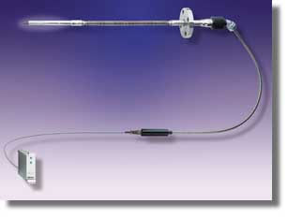
Cảm biến liên tục
Cảm biến nhiệt độ
Thiết bị đo bức xạ nhiệt
  Dùng khi không thể đưa cảm biến trực tiếp vào nơi cần đo

Slide 59
Nội dung môn học
Cấu trúc của PLC
Các thiết bị vào ra
  Giới thiệu chung
  Thiết bị vào (cảm biến)
  Thiết bị ra (các thiết bị đáp ứng)
Xử lý vào ra
Lập trình cho PLC
Rơ le nội
Đồng hồ định thời, bộ đếm, thanh ghi dịch
Lập trình thang và lập trình cấu trúc
Lựa chọn PLC, kiểm tra và gỡ rối
Tìm hiểu các PLC trên thực tế

Slide 60
Các thiết bị ra (thiết bị đáp ứng)
Công dụng: Biến đổi tín hiệu điện từ PLC thành các hoạt động có công suất cao hơn, sau đấy hoạt động này sẽ điều khiển các quá trình khác.
Phân loại:
  Thiết bị ra logic
    Solenoid
    Van
    Xi lanh
  Thiết bị ra liên tục
    Động cơ DC, AC
    Động cơ bước
    ….

Slide 61
Thiết bị ra logic
Solenoid
Van
Xi lanh
Các loại khác

Slide 62
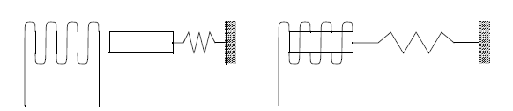
Thiết bị ra logic
Solenoid
Công dụng: chuyển tín hiệu điện thành chuyển động
Cấu tạo: lõi sắt từ (piston), cuộn dây và lò xo giữ
Không có
dòng điện
Có dòng điện
Ký hiệu:

Slide 63
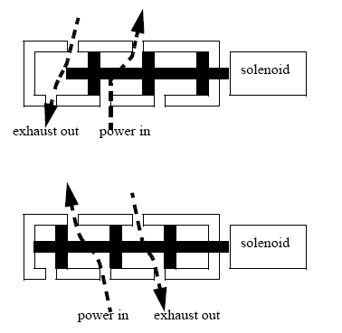
Thiết bị ra logic
Van
Van điều khiển bằng solenoid
  Điều khiển dòng chất lỏng hoặc khí
Van 5 cổng, 4 đường,
2 vị trí điều khiển
Kí hiệu:
A
B
A
B
A
B
C
D
E
C
D
E
C
D
E
Vị trí 2
Vị trí 1
Cổng xả
Nguồn áp suất

Slide 64
Thiết bị ra logic
Van
Các loại van thông dụng
  2 đường, 2 vị trí, luôn đóng (NC)
  2 đường, 2 vị trí, luôn mở (NO)
  3 đường, 2 vị trí, luôn đóng (NC)
  3 đường, 2 vị trí, luôn mở (NO)
  4 đường, 2 vị trí

Slide 65
Thiết bị ra logic
Van
Các thông số kỹ thuật khi chọn van
  Kích thước của đường ống
  Tốc độ dòng chảy, ví dụ: tốc độ tối đa
  Áp suất, ví dụ: áp suất tối đa, áp suất tối thiểu
  Điện áp và dòng làm việc của solenoid
  Thời gian đáp ứng: thời gian để van đóng/mở hoàn toàn, thông thường 5 ms đến 150 ms
  Vỏ bọc của van:
    Loại 1, 2: dùng trong nhà
    Loại 3: dùng ngoài trời, tránh bụi bẩn và các điều kiện khí hậu
    Loại 3R, 3S, 4: chống nước và bụi
    Loại 4X: chống nước, bụi và rỉ

Slide 66
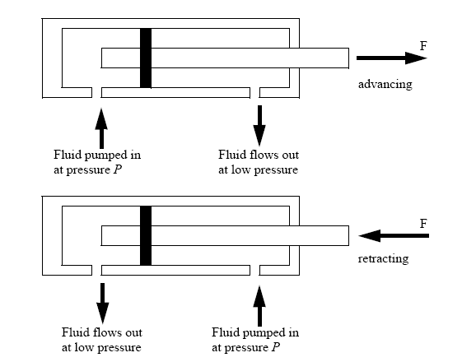
Thiết bị ra logic
Xi lanh
Công dụng: truyền chuyển động bằng áp suất khí hoặc chất lỏng
2 loại:
  Tác động đơn
  Tác động kép

Slide 67
Thiết bị ra logic
Xi lanh
Xi lanh tác động đơn:
  Piston tiến bằng áp suất chất lỏng hoặc khí
  Piston lùi bằng lực của lò xo
Xi lanh tác động kép:
  Piston tiến lùi bằng áp suất chất lỏng hoặc khí

Slide 68
Thiết bị ra logic
Xi lanh
Ví dụ điều khiển xi lanh tác động đơn bằng van 3/2
Vị trí ban đầu
Solenoid được cấp dòng
Piston đi ra
ngắt dòng solenoid
Piston đi vào

Slide 69
Thiết bị ra logic
Các thiết bị khác
Thiết bị sưởi
Thiết bị làm mát
Đèn
Loa, còi

Slide 70
Thiết bị ra liên tục
Động cơ DC, AC
Động cơ bước

Slide 71
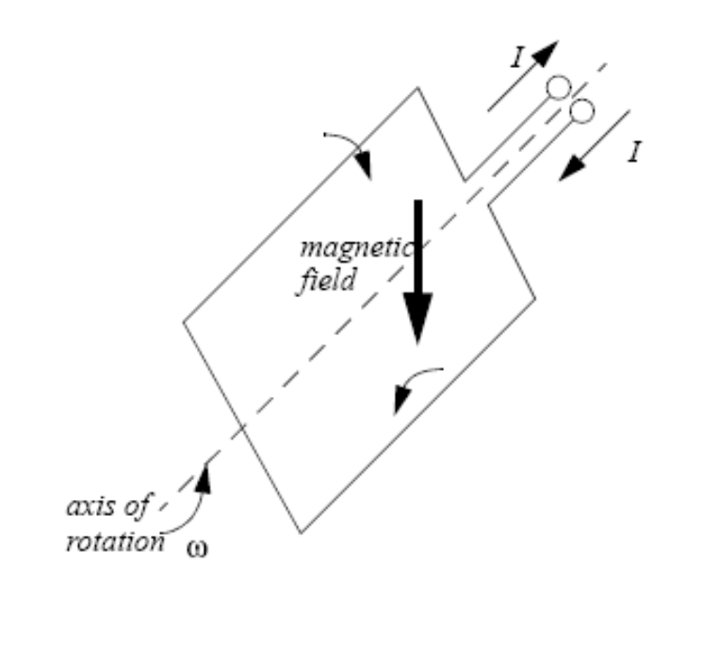
Thiết bị ra liên tục
Động cơ DC dùng chổi than
Nguyên lý hoạt động:
Stator
Chổi than
N
Rotor
DC
S

Slide 72
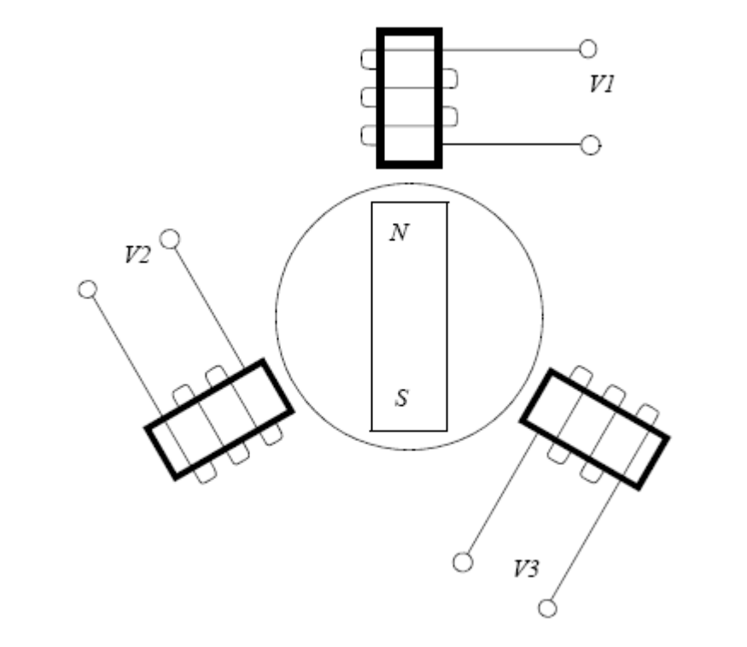
Thiết bị ra liên tục
Động cơ DC không chổi than
Cấu tạo:
  Rotor: nam châm vĩnh cửu quay
  Stator: cuộn dây cố định có dòng DC

Slide 73
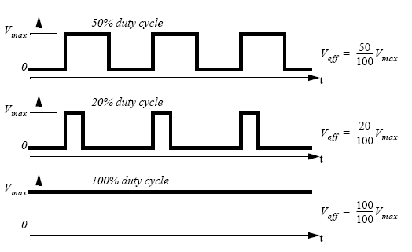
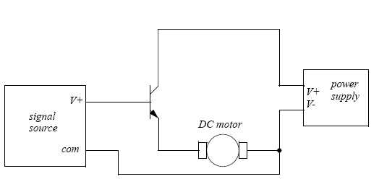
Thiết bị ra liên tục
Động cơ DC
Điều khiển tốc độ quay động cơ DC: Điều biến độ rộng xung PWM
  V ~ điện áp dc trung bình

Slide 74
Thiết bị ra liên tục
Động cơ DC
Một số mạch điều khiển động cơ DC
Công tắc điều khiển
bằng PLC
1
+V
+V
0V
0V
2

Slide 75
Thiết bị ra liên tục
Động cơ AC
Cấu tạo:
  Stator: gồm các cuộn dây có dòng AC đi qua
  Rotor lồng sóc: gồm các thanh đồng/nhôm lắp vào các rãnh trên vòng tròn tạo thành dây dẫn song song.
Điều khiển tốc độ quay
  V ~ tần số dòng AC

Slide 76
Thiết bị ra liên tục
So sánh động cơ DC, AC
Động cơ DC
  Đắt hơn
  Tốc độ thấp
  Dễ điều khiển tốc độ
Động cơ AC
  Rẻ hơn
  Tốc độ cao
  Khó điều khiển tốc độ

Slide 77
Thiết bị ra liên tục
Động cơ bước
Nguyên lý
  Ví dụ: 1 xung quay 1.8 độ => quay 1 vòng 360 độ cần 200 xung
Quay theo các góc bằng nhau
mỗi xung một bứơc
Động cơ
stator
rotor

Slide 78
Thiết bị ra liên tục
Động cơ bước

Slide 79
Nội dung môn học
Cấu trúc của PLC
Các thiết bị vào ra
Xử lý vào ra
  Ghép nối các thiết bị vào ra với PLC
  Ghép nối nhiều PLC
  Xử lý tín hiệu vào
Lập trình cho PLC
Rơ le nội
Đồng hồ định thời, bộ đếm, thanh ghi dịch
Lập trình thang và lập trình cấu trúc
Lựa chọn PLC, kiểm tra và gỡ rối
Tìm hiểu các PLC trên thực tế

Slide 80
Xử lý vào ra
Ghép nối thiết bị vào ra với PLC
Giao diện vào
PLC
PLC

Slide 81
Xử lý vào ra
Ghép nối thiết bị vào ra với PLC
Ghép nối thiết bị vào:
Thiết bị vào
Nguồn
Nguồn
+
+
Giao diện
vào PLC
Giao diện
vào PLC
-
-
Thiết bị vào
Cấp nguồn
Tiêu thụ

Slide 82
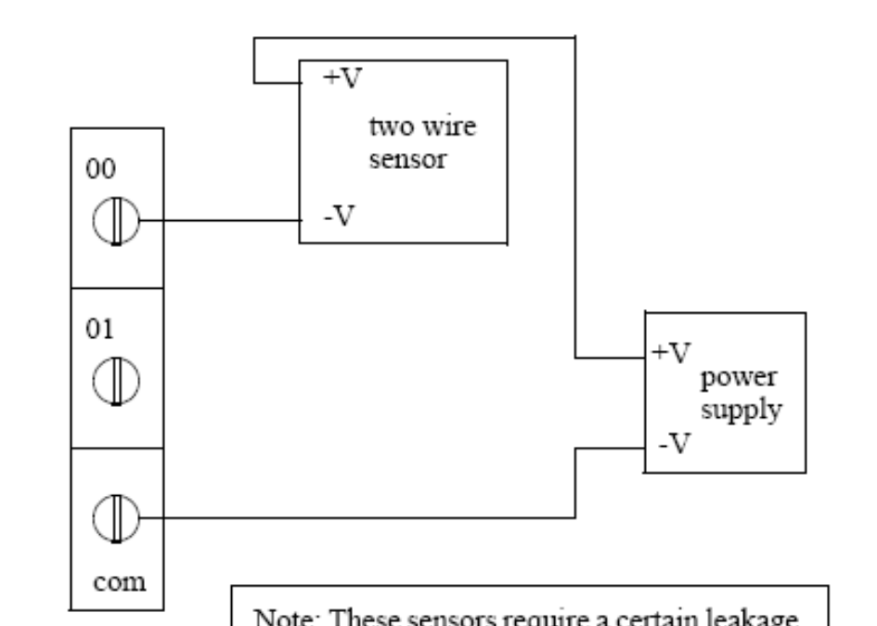
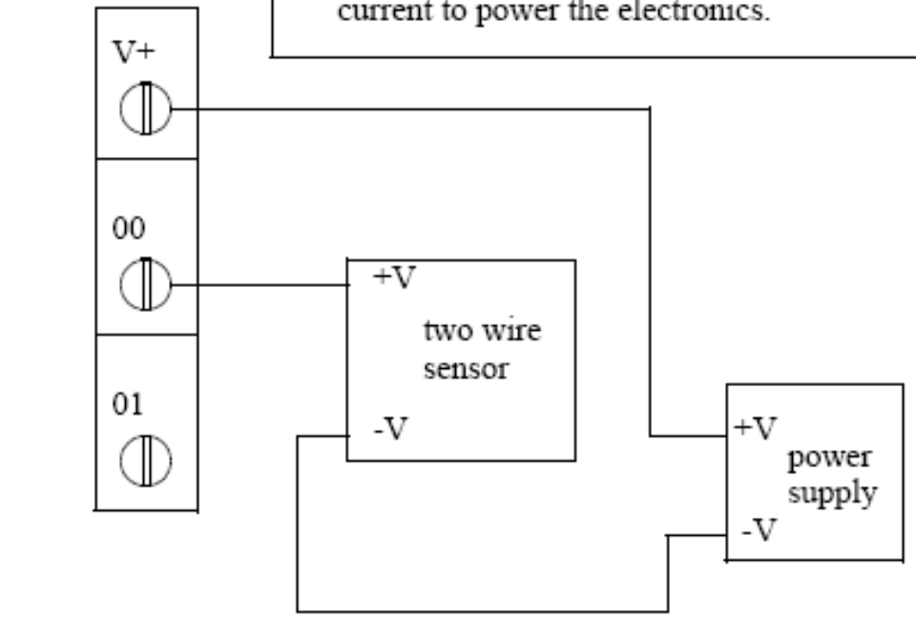
Xử lý vào ra
Ghép nối thiết bị vào ra với PLC
Ghép nối thiết bị vào: Ví dụ
Cảm biến
Cảm biến

Slide 83
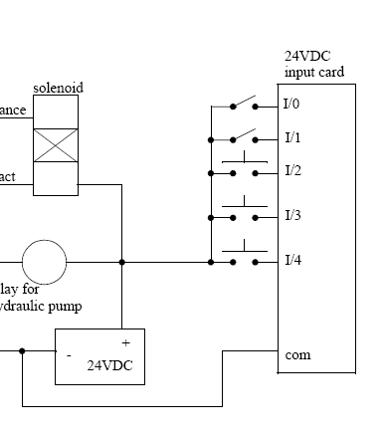
Xử lý vào ra
Ghép nối thiết bị vào ra với PLC
Ghép nối thiết bị vào: Ví dụ

Slide 84
Xử lý vào ra
Ghép nối thiết bị vào ra với PLC
Giao diện ra kiểu tranzistor và rơ le
PLC
Ngõ ra
PLC
PLC

Slide 85
Xử lý vào ra
Ghép nối thiết bị vào ra với PLC
Ghép nối thiết bị ra
Thiết bị ra
Giao diện
ra PLC
Giao diện
ra PLC
Nguồn
Nguồn
+
+
-
-
Thiết bị ra
Cấp nguồn
Tiêu thụ

Slide 86
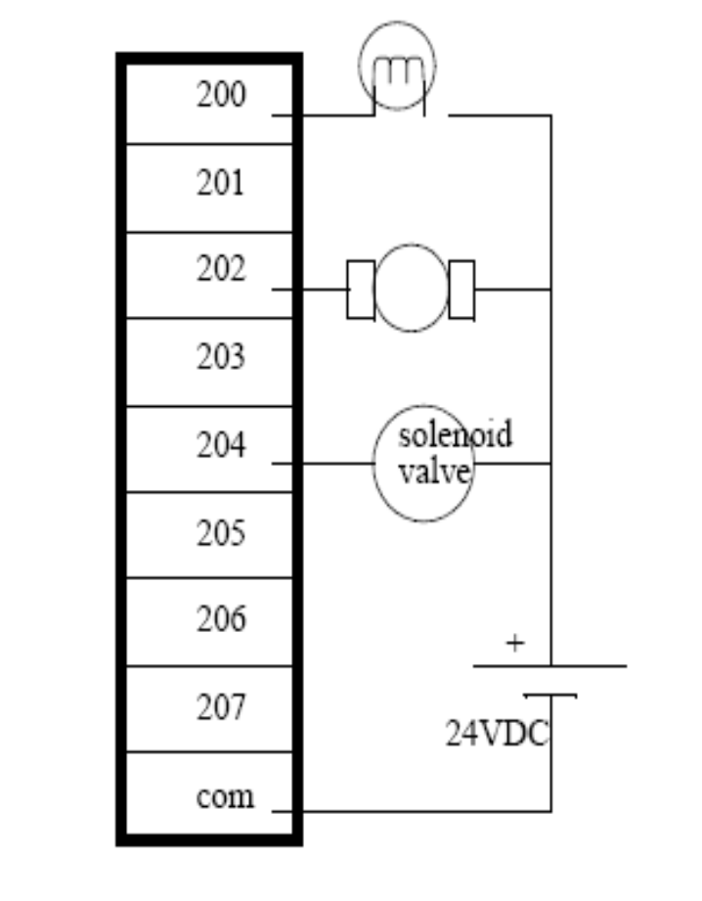
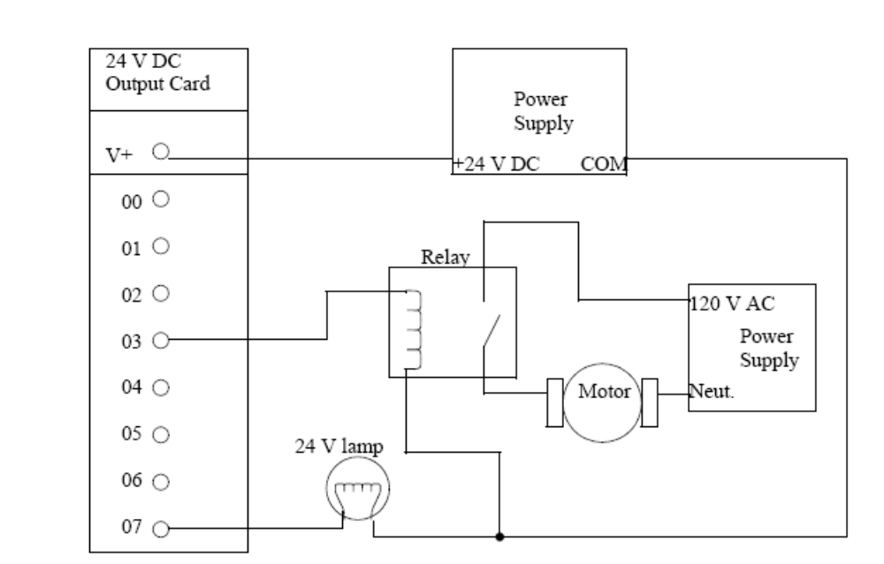
Xử lý vào ra
Ghép nối thiết bị vào ra với PLC
Ghép nối thiết bị ra: Ví dụ

Slide 87
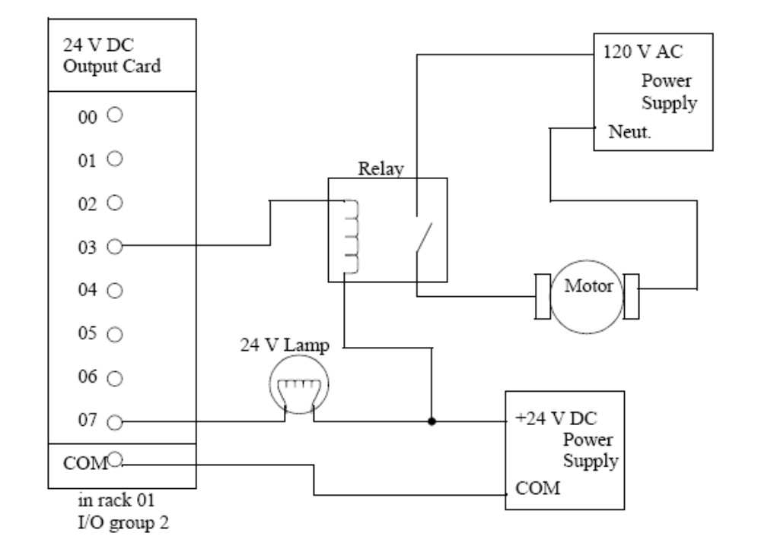
Xử lý vào ra
Ghép nối thiết bị vào ra với PLC
Ghép nối thiết bị ra: Ví dụ

Slide 88
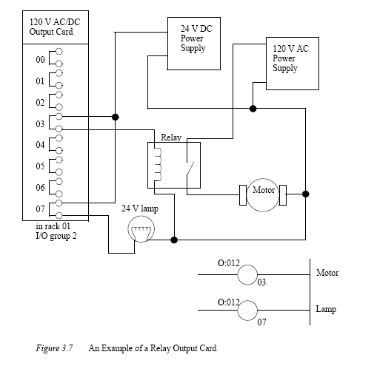
Xử lý vào ra
Ghép nối thiết bị vào ra với PLC
Ghép nối thiết bị ra: Ví dụ

Slide 89
Xử lý vào ra
Ghép nối nhiều PLC
Chuẩn ghép nối:
  Nối tiếp: RS232, RS422, 423
  Song song: IEEE-488
PLC chủ
Các PLC ở cách xa PLC chủ

Slide 90
Xử lý vào ra
Xử lý tín hiệu vào
Hai phương pháp:
  Cập nhật liên tục
  Sao chép khối tín hiệu vào/ra
Chu kỳ quét: 1 đến 100 ms
Quét các
tín hiệu vào
Thực hiện
chương trình
Cập nhật
các tín hiệu ra

Slide 91
Xử lý vào ra
Xử lý tín hiệu vào
Cập nhật liên tục:
  Tìm nạp và giải mã lệnh thứ nhất
  Quét các ngõ vào tương ứng
  Cập nhật các ngõ ra
  Tìm nạp và giải mã lệnh thứ hai
  Quét các ngõ vào tương ứng
  Cập nhật các ngõ ra
  ...
  Lặp lại toàn bộ chuỗi trên
T= 3.N.t
T: Chu kỳ quét
N: số lệnh trong chương trình
t: thời gian thực hiện 1 lệnh

Slide 92
Xử lý vào ra
Xử lý tín hiệu vào
Sao chép khối tín hiệu vào/ ra
  Sao chép các tín hiệu vào vào RAM
  Giải mã và thực hiện các lệnh và ghi các tín hiệu ra vào RAM
  Cập nhật các tín hiệu ra
  Lặp lại chuỗi trên
T= (N+2).t
T: Chu kỳ quét
N: số lệnh trong chương trình
t: thời gian thực hiện 1 lệnh

Slide 93
Xử lý vào ra
Xử lý tín hiệu vào
Địa chỉ ngõ vào và ngõ ra:
  PLC của Mitsubishi và Toshiba:
    X: ngõ vào X400, X401, X402...
    Y: ngõ ra Y430, Y431, Y432 ...
  PLC-5 của Allen Bradley: có nhiều rãnh để cắm module, mỗi rãnh có thể cắm nhiều module, mỗi module có nhiều ngõ vào hoặc ngõ ra.
      X:XXX/XX
Số module
I=ngõ vào
O=ngõ ra
Số rãnh
Số thứ tự ngõ vào/ra
I:012/03
O:021/04

Slide 94
Xử lý vào ra
Xử lý tín hiệu vào
Địa chỉ ngõ vào và ngõ ra:
  PLC Siemens Simatic S5: ngõ vào và ngõ ra được sắp xếp theo nhóm 8
      XXX.X
I=ngõ vào
Q=ngõ ra
Số nhóm
Số thứ tự ngõ vào/ra (0 đến 7)
I02.3
Q02.4

Slide 95
Nội dung môn học
Cấu trúc của PLC
Các thiết bị vào ra
Xử lý vào ra
Lập trình cho PLC
  Giới thiệu chung
  Sơ đồ thang
  Danh sách lệnh
  Sơ đồ khối hàm
Rơ le nội
Đồng hồ định thời, bộ đếm, thanh ghi dịch
Lập trình thang và lập trình cấu trúc
Lựa chọn PLC, kiểm tra và gỡ rối
Tìm hiểu các PLC trên thực tế

Slide 96
Lập trình cho PLC
Giới thiệu chung
Chuẩn IEC 61131-3
Văn bản cấu trúc
(Structured text)
Ngôn ngữ văn bản
Danh sách lệnh
(Instruction list)
IEC 61131-3
Sơ đồ thang
(ladder diagram)
Ngôn ngữ đồ hoạ
Sơ đồ khối hàm
(function block diagram)
Biểu đồ hàm tuần tự
(Sequential function chart)

Slide 97
Lập trình cho PLC
Sơ đồ thang
+V
0V
+V
0V

Slide 98
Lập trình cho PLC
Sơ đồ thang
Quy ước:
  2 đường dọc là đường công suất
  1 nấc thang xác định một hoạt động
  Đọc từ trái sang phải, từ trên xuống dưới
  1 nấc thang bắt đầu bằng 1 hoặc nhiều
  ngõ vào và kết thúc bằng ít nhất một ngõ ra
  Các thiết bị điện được trình bày ở
  điều kiện chuẩn
  1 thiết bị có thể xuất hiện ở nhiều nấc thang
  Các ngõ vào ra được ký hiệu theo địa chỉ
END

Slide 99
Lập trình cho PLC
Sơ đồ thang
Ký hiệu:
Các tiếp điểm ngõ vào thường mở
Các tiếp điểm ngõ vào thường đóng
Lệnh đặc biệt
Thiết bị ra
END
Nấc cuối

Slide 100
Chương trình cho PLC
Các loại lệnh
Lệnh logic tổ hợp: And, or, ...
Các lệnh xử lý sự kiện: đồng hồ định thời, bộ đếm
Xử lý chuỗi: thanh ghi dịch
Xử lý dữ liệu: di chuyển, so sánh, các phép toán số học
Cấu trúc điều khiển: cấu trúc rẽ nhánh, cấu trúc lặp

Slide 101
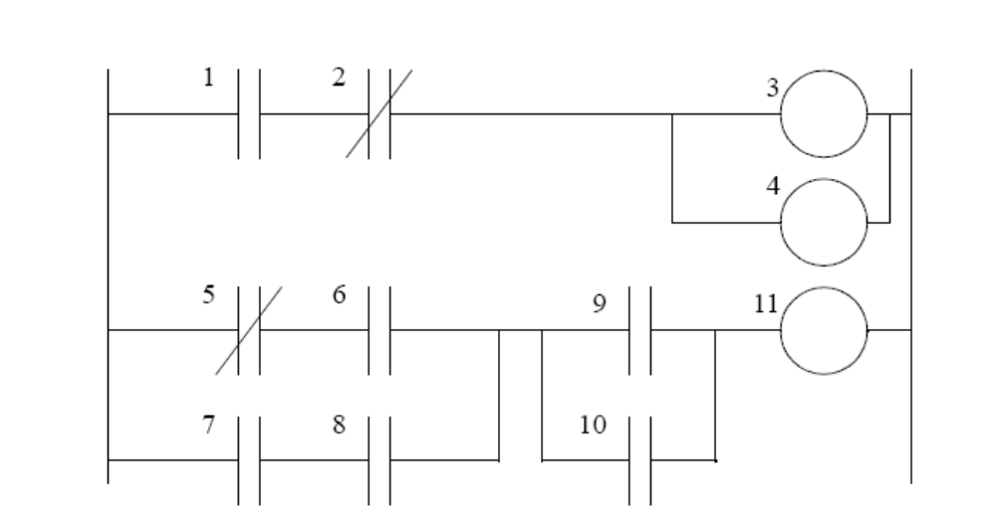
Lập trình cho PLC
Sơ đồ thang
Ví dụ:
I0.0
Q2.0
I:001/01
O:010/01
X400
Y430

Slide 102

Lập trình cho PLC
Sơ đồ thang
Biểu diễn các hàm logic bằng sơ đồ thang
  Hàm AND
A
B
F
A
B

Slide 103

Lập trình cho PLC
Sơ đồ thang
Biểu diễn các hàm logic bằng sơ đồ thang
  Hàm OR
A
F
B
A
A
F
B
B

Slide 104

Lập trình cho PLC
Sơ đồ thang
Biểu diễn các hàm logic bằng sơ đồ thang
  Hàm NOT
F
A
A

Slide 105

Lập trình cho PLC
Sơ đồ thang
Biểu diễn các hàm logic bằng sơ đồ thang
  Hàm NAND
NOT(A.B)= NOT(A) + NOT(B)
A
F
B

Slide 106

Lập trình cho PLC
Sơ đồ thang
Biểu diễn các hàm logic bằng sơ đồ thang
  Hàm NOR
NOT(A+B)= NOT(A).NOT(B)
A
B
F

Slide 107

Lập trình cho PLC
Sơ đồ thang
Biểu diễn các hàm logic bằng sơ đồ thang
  Hàm Exclusive OR (XOR)
F=NOT(A).B+A.NOT(B)
A
B
F
A
B

Slide 108
Lập trình cho PLC
Sơ đồ thang
Mạch khoá
Y430
X400
X401
Y430
V
X400
V
Y430
X401

Slide 109
Lập trình cho PLC
Sơ đồ thang
Mạch khoá
Y430
X400
X401
Ngõ ra động cơ
Y430
Y431
Y430
Đèn
khi động cơ tắt
Y430
Đèn
khi động cơ chạy
Y432

Slide 110
Lập trình cho PLC
Sơ đồ thang
Mạch nhiều ngõ ra
Y430
X400
X401
Y431
X402
Y432

Slide 111
Lập trình cho PLC
Danh sách lệnh
Bước | Lệnh
0 | LD | X400
1 | AND | X401
2 | OUT | Y430
Y430
X400
X401

Slide 112
Lập trình cho PLC
Danh sách lệnh
IEC 1131-3 | Mitsubishi | OMRON | Siemens
LD | LD | LD | LD | Khởi đầu là nấc có tiếp điểm mở
LDN | LDI | LD NOT | LDN | Khởi đầu là nấc có tiếp điểm đóng
AND | AND | AND | A | phần tử nối tiếp có tiếp điểm mở
ANDN | ANI | AND NOT | AN | phần tử nối tiếp có tiếp điểm đóng
O | OR | OR | O | phần tử // có tiếp điểm mở
ORN | ORI | OR NOT | ON | phần tử // có tiếp điểm đóng
ST | OUT | OUT | = | Ngõ ra

Slide 113
Lập trình cho PLC
Danh sách lệnh
LD | X400
ANI | X401
LDI | X400
AND | X401
ORB
OUT | Y430
X400
X401
Y430
X400
X401
X400
Y430
LD | X400
OUT | Y430
LDI | X400
OUT | Y431
X400
Y431

Slide 114
Lập trình cho PLC
Sơ đồ khối hàm
Các ngõ vào
ngõ ra
Hàm AND
ngõ vào phủ định
&
Hàm OR
ngõ ra phủ định
>=1

Slide 115
Lập trình cho PLC
Sơ đồ khối hàm
Q
A
B
>=1
A
&
Q
Q
B
&

Slide 116
Nội dung môn học
Cấu trúc của PLC
Các thiết bị vào ra
Xử lý vào ra
Lập trình cho PLC
Rơ le nội
  Định nghĩa
  Sử dụng rơ le nội
  Rơ le nội có ắc quy dự phòng
  Rơ le nội vận hành 1 lần
  Rơ le nội cài đặt và cài đặt lại
  Rơ le điều khiển chính
Đồng hồ định thời, bộ đếm, thanh ghi dịch
Lập trình thang và lập trình cấu trúc
Lựa chọn PLC, kiểm tra và gỡ rối
Tìm hiểu các PLC trên thực tế

Slide 117
Rơ le nội
Khái niệm
Rơ le nội là các bit trong bộ nhớ dùng để lưu trữ dữ liệu và hoạt động như các rơ le, có khả năng đóng hoặc ngắt mạch để tắt mở các thiết bị khác.
Rơ le nội là các biến trung gian trong chương trình
Biểu diễn và đánh địa chỉ cho rơ le nội
  Mitsubishi: Rơ le phụ: M100, M101, ..
  Siemens: cờ hiệu F0.0, F0.1
  Toshiba: rơ le nội: R000, R001...
  Allen Bradley: bit lưu trữ: B3/001, B3/002

Slide 118
Rơ le nội
Sử dụng rơ le nội
Chương trình với nhiều điều kiện nhập:
IR1
X400
X401
M100
In1
In2
In3
X402
Out1
M100
X403
Y430
IR1
In4

Slide 119
Rơ le nội
Sử dụng rơ le nội
Các chương trình khoá
Out1
Y430
In1
IR1
X400
M100
Out1
Y430
IR1
M100
In2
X401

Slide 120
Rơ le nội
Sử dụng rơ le nội
Các chương trình khoá
Khởi động
IR1
dừng
IR1
Out1
In2
Ngõ vào cho
ngõ ra 2
IR1
Out2
Ngõ vào cho
ngõ ra 3
IR1
Out3

Slide 121
Rơ le nội
Rơ le nội có ắc quy dự phòng
Mục đích: duy trì trạng thái của chương trình thang khi bị mất nguồn (rơ le duy trì)
IR1
In1
IR1
Out1
IR1
PLC Mitsubishi: địa chỉ của rơ le có ắc quy: M300 đến M377

Slide 122
Rơ le nội
Rơ le nội vận hành 1 lần
X400
M100
X400
PLS
M100
LD X400
PLS M100

Slide 123
Rơ le nội
Cài đặt và cài đặt lại
X400
X400
S
Y430
X401
X401
R
Y430
Y430
A I0.0
S F0.0
A I0.1
R F0.0
A F0.0
= Q2.0
I0.0
F0.0
LD X400
S Y430
LD X401
R Y430
S
Q2.0
I0.1
R

Slide 124
Rơ le nội
Cài đặt và cài đặt lại
I0.0
F0.1
F0.0
F0.0
F0.1
S
Q2.0
I0.0
R

Slide 125
Rơ le nội
Rơ le điều khiển chính (MCR)
Mục đích của Master Control Relay (MCR): dùng để điều khiển 1 phần của chương trình thang
In1
MC1
MC1
In2
Out1
In3
Out2
MCR1

Slide 126
Rơ le nội
Rơ le điều khiển chính (MCR)
LD X400
OUT M100
MC M100
LD X401
OUT Y430
LD X402
OUT Y431
MCR M100
X400
M100
M100
X401
Y430
X402
Y431
MCR M100

Slide 127
Nội dung môn học
Cấu trúc của PLC
Các thiết bị vào ra
Xử lý vào ra
Lập trình cho PLC
Rơ le nội
Đồng hồ định thời, bộ đếm, thanh ghi dịch
  Đồng hồ định thời
  Bộ đếm
  Thanh ghi dịch
Lập trình thang và lập trình cấu trúc
Lựa chọn PLC, kiểm tra và gỡ rối
Tìm hiểu các PLC trên thực tế

Slide 128
Đồng hồ định thời (timers)
Công dụng: dùng trong các công việc điều khiển có yêu cầu về điều khiển thời gian
In1
Đồng hồ
Đồng hồ
In1
Out1
Đồng hồ
Out1
In1
thời gian
Out1
trễ

Slide 129
Đồng hồ định thời (timers)
Các loại đồng hồ đinh thời:
  Đồng hồ định thời hoạt động trễ: TON, T-0
  Đồng hồ định thời ngừng trễ: TOF, 0-T
Tín hiệu ra
thời gian
Tín hiệu ra
thời gian

Slide 130
Đồng hồ định thời (timers)
Lập trình:
Siemens
X400
T450 K5
T0
I0.0
T 0
Q2.0
KT5.2
T450
Y430
I:012/01
TON
TIMER ON
TIMER T4:0
TIME BASE 1:0
PRESET 5
LD X400
OUT T450
K 5
LD T450
OUT Y430
DN
EN
Allen Bradley

Slide 131
Đồng hồ định thời (timers)
Khởi động
dừng
IR1
Khởi động
dừng
IR1
IR1
IR1
T1
IR1
IR2
IR1
TON T1
IR1
T2
IR1
IR3
TON T2
IR1
động cơ 1
IR1
động cơ 1
T1
động cơ 2
IR2
động cơ 2
T2
động cơ 3
IR3
động cơ 3

Slide 132
Đồng hồ định thời (timers)
I:012/01
TOF
TIMER OFF Delay
TIMER T4:1
TIME BASE 1:0
PRESET 10
EN
DN
T4:1 EN
O:013/01
T4: 1 TT
O:013/02
T4:1 DN
O:013/03
T4:1 DN
O:013/04

Slide 133
Bộ đếm (Counter)
Công dụng: dùng để đếm tần suất xuất hiện tín hiệu vào
Các loại bộ đếm:
  Bộ đếm xuôi: đếm từ 0 đến giá trị đặt trước
    Ký hiệu: CTU (count up)
  Bộ đếm ngược: đếm từ giá trị đặt trước đến 0
    Ký hiệu: CTD (count down)
  Để cài đặt lại bộ đếm: dùng tín hiệu Reset (RST hoặc RES)

Slide 134
Bộ đếm
Lập trình:
Bộ đếm
In1
In1
RST
thời gian
In2
Bộ đếm
In2
Out1
thời gian
Bộ đếm
Out1
thời gian

Slide 135
Bộ đếm
Lập trình:
X400
RESET
C0
C460
K10
I0.0
X401
CU
OUT
CV
10
Q2.0
I0.1
C460
Y430
R
LD X400
RST C460
LD X401
OUT C460
K 10
LD C460
OUT Y430
A I0.0
CU C0
LKC 10
A I0.1
R C0
= Q2.0

Slide 136
Bộ đếm
Ví dụ:
X400
RESET
Thùng
12 lon
C461
C460
K6
X401
Bộ chuyển hướng
OUT
C460
Y430
X400
RESET
Thùng
6 lon
C461
C461
K12
C460
X401: tín hiệu đếm
X401
OUT

Slide 137
Thanh ghi dịch (shift registers)
Thanh ghi dịch: gồm nhiều rơ le nội được gộp với nhau thành nhóm 8, 16, 32 bit.
0
1
1
0
1
0
1
0
1
0
1
1
0
1
0
1
0
1
0
1
1
0
1
0
1
0

Slide 138
Thanh ghi dịch (shift registers)
I_{L}
I₃
I₂
I₁
I₀
1
0
1
0
1
0
1
0
S
S
S
S
Sh/Ld
D
Q
D
Q
D
Q
D
Q
Clk
CE
I₃
I₂
I₁
I₀
Q₀
I_{L}
Shift
Register
CE
Sh/Ld’
Q₀

Slide 139
Thanh ghi dịch (shift registers)
In1
IR1
IR1
IR2
IR3
IR4
OUT
0
0
0
0
In2
Out1=1
In1=1
SFT
1
0
0
0
In3
T1
In2=1
Out2=1
RST
0
1
0
0
IR1
Out1
In2=1
Out3=1
0
0
1
0
IR2
Out2
In2=1
Out4=1
IR3
Out3
0
0
0
1
IR4
Out4
SFT: shift
out: vị trí được chèn vào

Slide 140
Thanh ghi dịch (shift registers)
X400
M140
OUT
LD X400
OUT M140
LD X401
SFT M140
LD X402
RST M140
LD M140
OUT Y430
LD M141
OUT Y431
LD M142
OUT Y432
LD M143
OUT Y433
END
X401
SFT
X402
T1
RST
M140
Y430
M141
Y431
M142
Y432
M143
Y433

Slide 141
Thanh ghi dịch (shift registers)
X400
M140
Sản phẩm hỏng bị
phát hiện
OUT
M140
Sản phẩm hỏng bị
loại khỏi băng chuyền
X401
SFT
X400 có xung khi có sản phẩm hỏng
X401 có xung khi có sản phẩm đi qua
X403 đóng khi sản phẩm đã được loại
X402
RST
X403
M144
M100
M100
M144
M100
Y430

Slide 142
Nội dung môn học
Cấu trúc của PLC
Các thiết bị vào ra
Xử lý vào ra
Lập trình cho PLC
Rơ le nội
Đồng hồ định thời, bộ đếm, thanh ghi dịch
Chương trình thang
  Xử lý dữ liệu
  Cấu trúc điều khiển
  Thiết kế chương trình
Lựa chọn PLC, kiểm tra và gỡ rối
Tìm hiểu các PLC trên thực tế

Slide 143
Chương trình thang
Sơ đồ thang (nhắc lại)
Ký hiệu:
Các tiếp điểm ngõ vào thường mở
Các tiếp điểm ngõ vào thường đóng
Lệnh đặc biệt
Thiết bị ra
END
Nấc cuối

Slide 144
Chương trình thang
Các loại lệnh (nhắc lại)
Lệnh logic tổ hợp: And, or, ...
Các lệnh xử lý sự kiện: đồng hồ định thời, bộ đếm
Xử lý chuỗi: thanh ghi dịch
Xử lý dữ liệu: di chuyển, so sánh, các phép toán số học
Cấu trúc điều khiển: cấu trúc rẽ nhánh, cấu trúc lặp

Slide 145
Chương trình thang
Xử lý dữ liệu
Cấu trúc chung:
Lệnh di chuyển dữ liệu:
Lệnh xử lý
dữ liệu
Địa chỉ
nguồn (S)
Địa chỉ
đích (D)
MOV
N7:0
N7:2
MOV
S
D
D1
D2
Mitsubishi
Allen Bradley

Slide 146

Chương trình thang
Xử lý dữ liệu

Slide 147
Chương trình thang
Xử lý dữ liệu
Lệnh so sánh
  Nhỏ hơn: LES, <
  Bằng: EQU, =
  Nhỏ hơn hoặc bằng: LEQ, <=
  Lớn hơn: GRT, >
  Lớn hơn hoặc bằng: GEQ, >=
  Khác nhau: ≠, <> hoặc NEQ
Giá trị 1
1 đúng
O sai
Giá trị 2

Slide 148
Chương trình thang
Xử lý dữ liệu
Lệnh so sánh: ví dụ
>
S
D
K100
>
S
D
S
Y430
Y430
K90
<
S
D
R
Y430

Slide 149
Chương trình thang
Xử lý dữ liệu
Lệnh so sánh: ví dụ
X401
Y430
X401
T450 K25
Y431
>=
T450
5
Y432
>=
T450
15
T450
Y433

Slide 150

Chương trình thang
Xử lý dữ liệu
Lệnh so sánh: ví dụ

Slide 151
Chương trình thang
Xử lý dữ liệu
Các phép toán số học
  ADD(giá trị 1, giá trị 2, đích): đích=giá trị 1 + giá trị 2
  SUB(giá trị 1, giá trị 2, đích): đích=giá trị 1 - giá trị 2
  MUL(giá trị 1, giá trị 2, đích): đích=giá trị 1 * giá trị 2
  DIV(giá trị 1, giá trị 2, đích): đích=giá trị 1/ giá trị 2
  NEG(giá trị, giá trị): đích=-giá trị

Slide 152

Chương trình thang
Xử lý dữ liệu
Các phép toán số học: Ví dụ:

Slide 153

Chương trình thang
Xử lý dữ liệu
Các phép toán số học: Ví dụ:

Slide 154
Chương trình thang
Cấu trúc điều khiển
Cấu trúc đi tắt:
In1
đi tắt
X400
CJP 700
In2
Out1
X401
Y430
In3
Out2
X402
Y431
kết thúc đi tắt
EJP 700

Slide 155
Chương trình thang
Cấu trúc điều khiển
Cấu trúc điều kiện if-then-else
Khời
động
X
A
1
X
0
Khời
động
X
B
A
B

Slide 156
Chương trình thang
Cấu trúc điều khiển
Cấu trúc lặp while- do
X
A
0
X
1
X
B
A
X
B
X

Slide 157
Chương trình thang
Thiết kế chương trình
Xác định yêu cầu
với các ngõ vào và ra
Xác định thuật toán sử dụng
Diễn dịch thuật toán thành
lệnh có thể nhập vào PLC
Kiểm tra và gỡ rối chương trình
Viết tài liệu hướng dẫn sử dụng

Slide 158
Nội dung môn học
Cấu trúc của PLC
Các thiết bị vào ra
Xử lý vào ra
Lập trình cho PLC
Rơ le nội
Đồng hồ định thời, bộ đếm, thanh ghi dịch
Chương trình thang
Lựa chọn PLC, kiểm tra và gỡ rối
  Lựa chọn PLC
  Kiểm tra và gỡ rối
Tìm hiểu các PLC trên thực tế

Slide 159
Lựa chọn PLC
Các tiêu chuẩn để lựa chọn:
  Số lượng đầu vào và đầu ra
  Dung lượng bộ nhớ > 1 Kbytes, quyết định bởi kích thước của chương trình thang. Mỗi phần tử trong chương trình thang chiếm một số ô nhớ, tuỳ thuộc vào nhà sản xuất
  Số lượng module vào ra đặc biệt
  Chu kỳ quét
  Giao tiếp mạng
  Ngôn ngữ lập trình và phần mềm hỗ trợ
  Giá thành

Slide 160

Lựa chọn PLC

Slide 161
Lựa chọn PLC
Các bước cụ thể để tiến hành lựa chọn:
  Phân tích và nắm thật vững yêu cầu của bài toán điều khiển:
    Liệt kê số lượng và loại của các đầu vào và ra
    Xác định các bước điều khiển
  Chọn 1 hãng sản xuất PLC
    Tài liệu hướng dẫn sử dụng
    Hỗ trợ trong quá trình phát triển ứng dụng
    Các loại sản phẩm cung cấp
OMRON
Allen Bradley
Schneider (Modicon, Telemecanique, Square D)
GE Fanuc
Siemens
Automation Direct (Koyo)
Toshiba
Mitsubishi
Hitachi

Slide 162

Lựa chọn PLC
Các bước cụ thể để tiến hành lựa chọn:
    Phác thảo sơ đồ thang dùng mẫu sau

Slide 163

Lựa chọn PLC
Các bước cụ thể để tiến hành lựa chọn:
    Đếm số lệnh trên sơ đồ thang và điền vào bảng sau
1
2
1
10
10
110
10
20

Slide 164

Lựa chọn PLC

Slide 165

Lựa chọn PLC
Ví dụ về thời gian và kích thước của các lệnh

Slide 166
Lựa chọn PLC
Các bước cụ thể để tiến hành lựa chọn:
    Xác định các hỗ trợ lập trình đặc biệt
    Ước lượng giá thành của cả hệ thống

Slide 167

Lựa chọn PLC
Ví dụ

Slide 168

Lựa chọn PLC
Ví dụ

Slide 169
Kiểm tra và gỡ rối
Vận hành thử nghiệm
  Kiểm tra tất cả các nối kết cáp giữa PLC và thiết bị được điều khiển
  Kiểm tra điện áp nguồn cung cấp cho PLC
  Kiểm tra các thiết bị bảo vệ
  Kiểm tra hoạt động của các nút dừng khẩn cấp
  Kiểm tra tất cả các thiết bị vào/ra được nối kết chính xác với các cổng vào ra và cung cấp các tín hiệu đúng
  Tải và kiểm tra phần mềm

Slide 170
Kiểm tra và gỡ rối
Kiểm tra các ngõ vào và các ngõ ra
  Kiểm tra bằng tay: dùng LED hiển thị trên module vào để kiểm tra các thiết bị vào
  Kiểm tra bằng phần mềm: phương pháp cưỡng bức
Kiểm tra chương trình
  Dùng phần mềm để kiểm tra và phát hiện các lỗi lập trình
Chạy mô phỏng
Các kỹ thuật dò tìm lỗi:
  Kiểm tra thời chuẩn: watchdog
  Sao chép
  Kiểm tra giá trị mong muốn

Slide 171
Kiểm tra và gỡ rối
Hồ sơ hệ thống:
  Bản mô tả thiết bị
  Thông số kỹ thuật về các yêu cầu điều khiển
  Các chi tiết của PLC
  Các sơ đồ lắp đặt điện
  Các danh sách về tất cả các nối kết vào ra
  Chương trình với chú thích đầy đủ
  Các phần mềm dự phòng
  Cách vận hành thủ công, gồm tất cả các quy trình khởi động, dừng và các thiết bị báo động

Slide 172
www.ab.com
www.omron.com
www.siemens.com

